Slide 1

STAROVĚKÁ Římská architektura
Autor: Mgr. et Bc. Dagmar Klásková
Škola: Střední umělecká škola v Ostravě
Číslo projektu: CZ.1.07./1.5.00/34.0938
Název projektu: Zlepšení podmínek pro vzdělávání na SUŠ, Ostrava
Číslo a název šablony klíčové aktivity: III/2 Inovace a zkvalitnění výuky prostřednictvím ICT

Slide 2
STAROVĚKÁ Římská architektura
Světská architektura
Užitkové stavby

Slide 3
VLIVY
Římané zužitkovali přednosti řecké a etruské architektury a vytvořili zcela nové typy a druhy staveb i novou technologii.
Převzali:
Od Řeků stavební řády.
Od Etrusků toskánský sloup, některé prvky chrámu.
Rozvíjeli tvar oblouku a vynalezli kompozitní hlavici.

Slide 4
Hlavní znaky
plná zeď s pilířem a klenbou
princip archivoltový
klenby a kupole
užití různého druhu kamene,
pálených cihel a betonu
dekorativnost
větší měřítko
vytvoření vnitřního prostoru

Slide 5
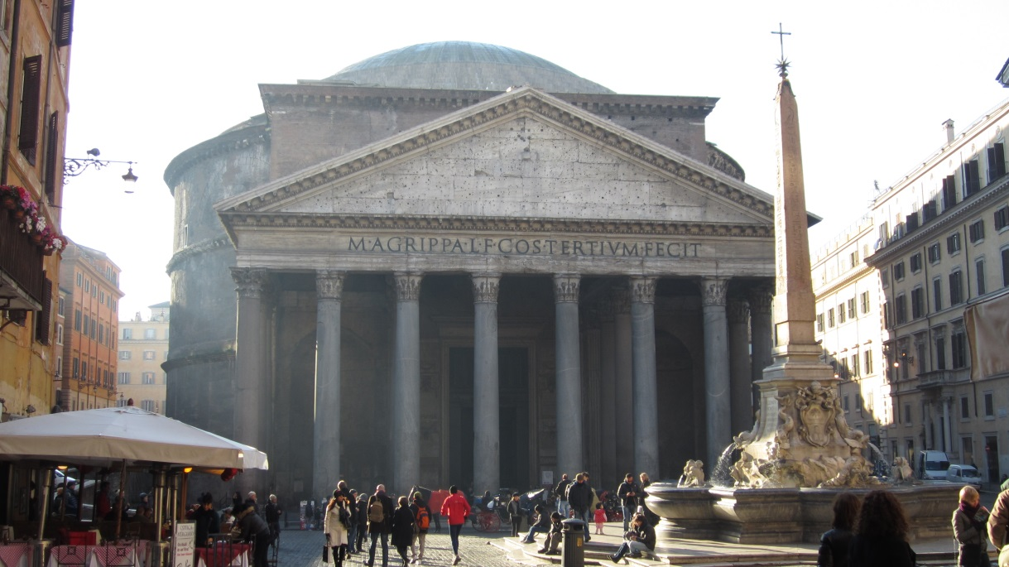
PANTHEON
chrám všech bohů
vrcholné dílo římské architektury
postaven za císaře Hadriána
vzorem centrálních chrámů v dalších obdobích až po renesanci
od začátku 7. st. dodnes slouží jako křesťanský chrám
Veškeré foto – vlastní archiv.

Slide 6
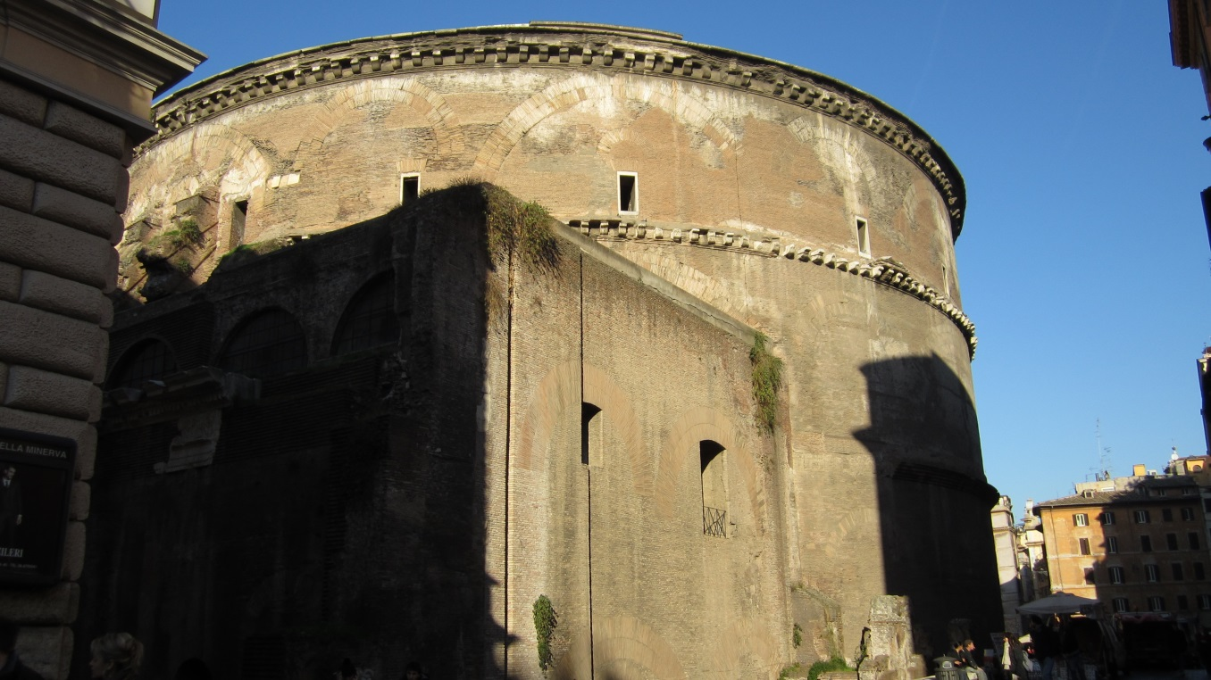
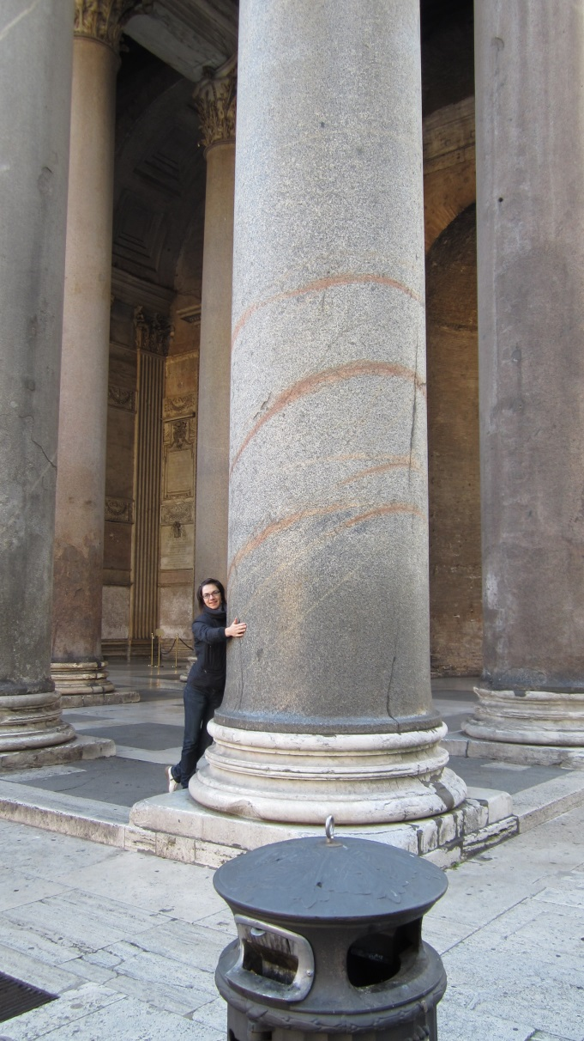
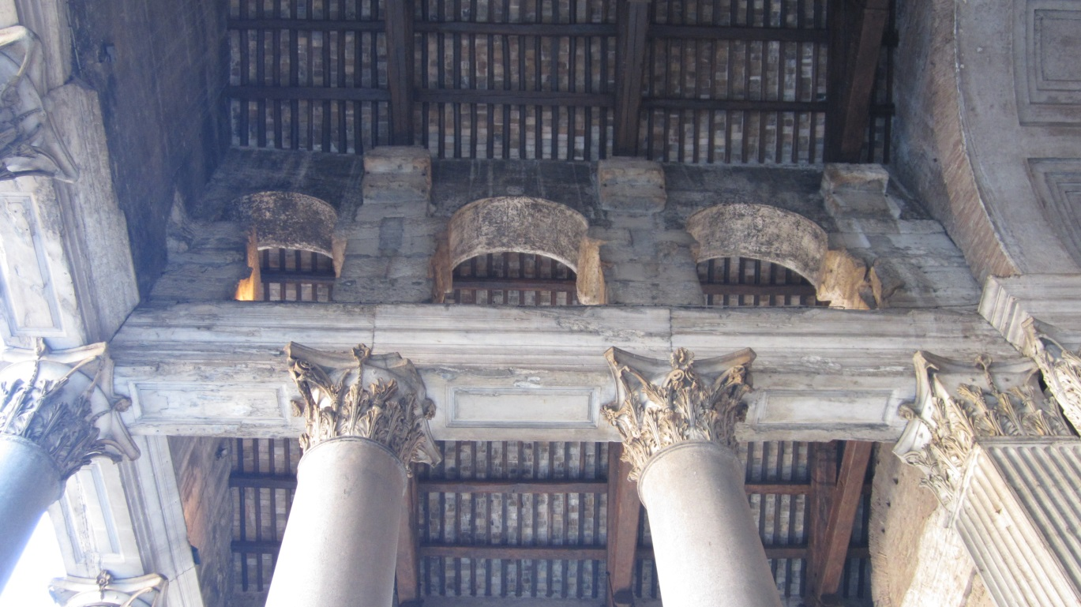
Pantheon – pohled zezadu,
pohled na strop v portiku,
jeden ze sloupu vstupní předsíně.

Slide 7
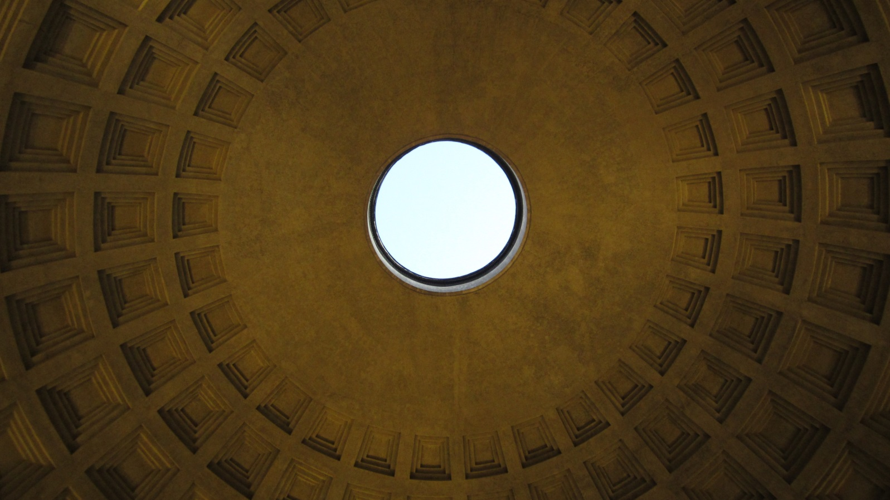
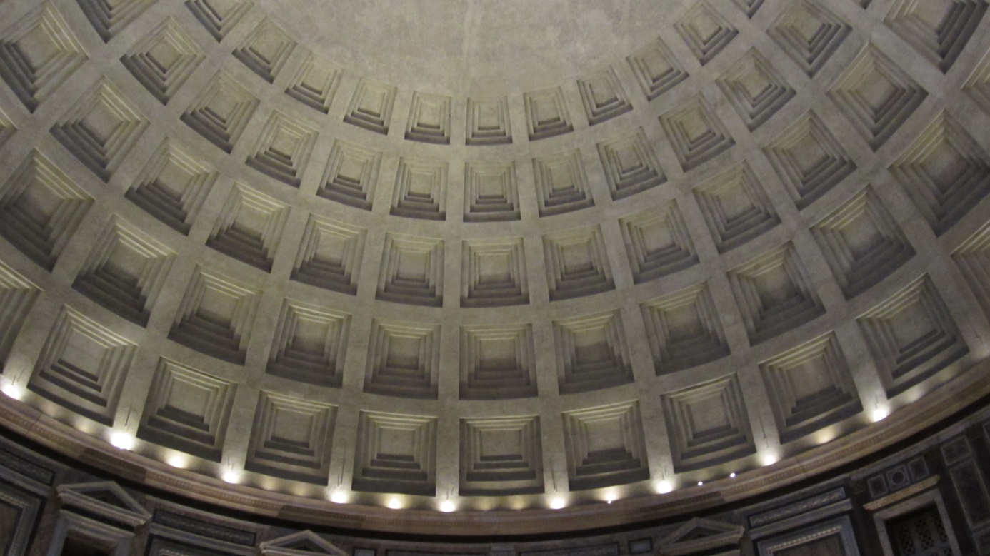
Pantheon – interiér,
Pohled na kupoli

Slide 8
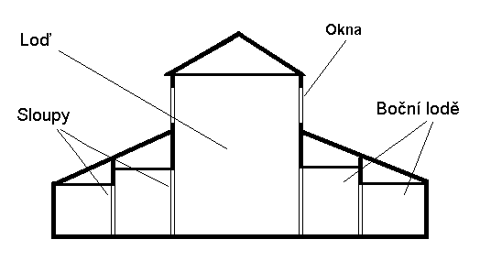
Veřejné a užitkové stavby
Bazilika
  původně stavba světská, římská tržnice a soudní síň, později křesťanský kostel. Bazilika byla podélná pravoúhlá stavba, měla střední a dvě nebo čtyři vedlejší lodě (lichý počet lodí, 3lodní, 5lodní). Střední loď byla vyšší a širší než lodi boční, byla osvětlena okny nad bočními loďmi.
V římských městech stála bazilika obvykle na fóru.
Nejznámější je tzv. Konstantinova bazilika na římském fóru, kolem r. 310 n. l., trojlodí.
Obrázek, odkaz č. 1

Slide 9
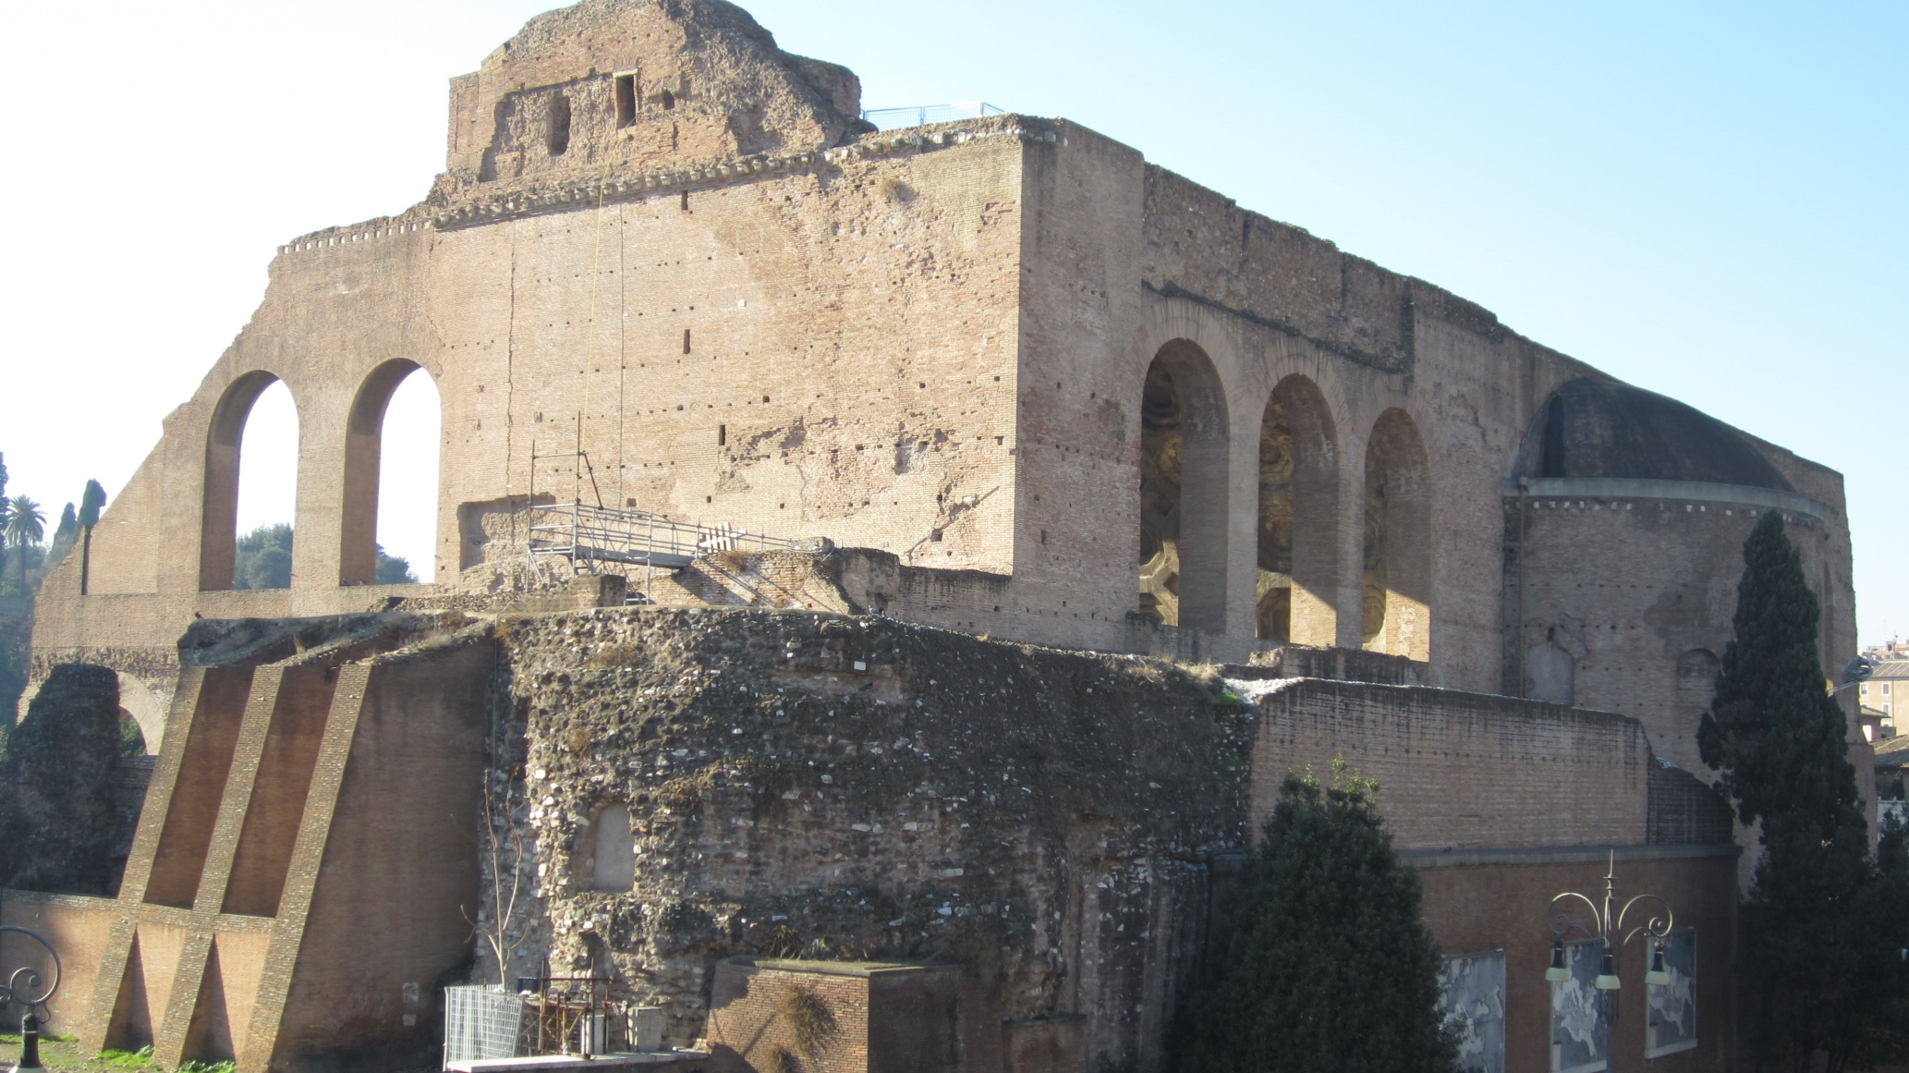
Konstantinova bazilika, Řím

Slide 10
Lázně - termy
Řec. termos = teplý, horký
antické lázně
komplex budov
Nejrozsáhlejší lázně postavil císař Caracalla.
Nejznámější termy dal postavit císař Diokletián.
Titovy lázně

Slide 11
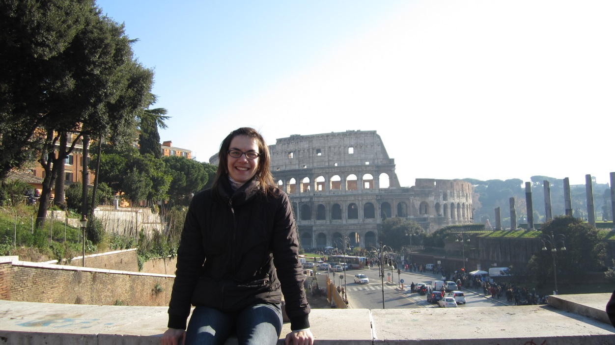
AMFITEÁTR, DIVADLO
ovalná aréna se stupňovitě se zvedajícími řadami sedadel. Konaly se v nich gladiátorské hry, štvanice zvířat…
Největší amfiteátr Vespasiánův, ve středověku nazývaný Koloseum. Dokončen v r. 82.

Slide 12
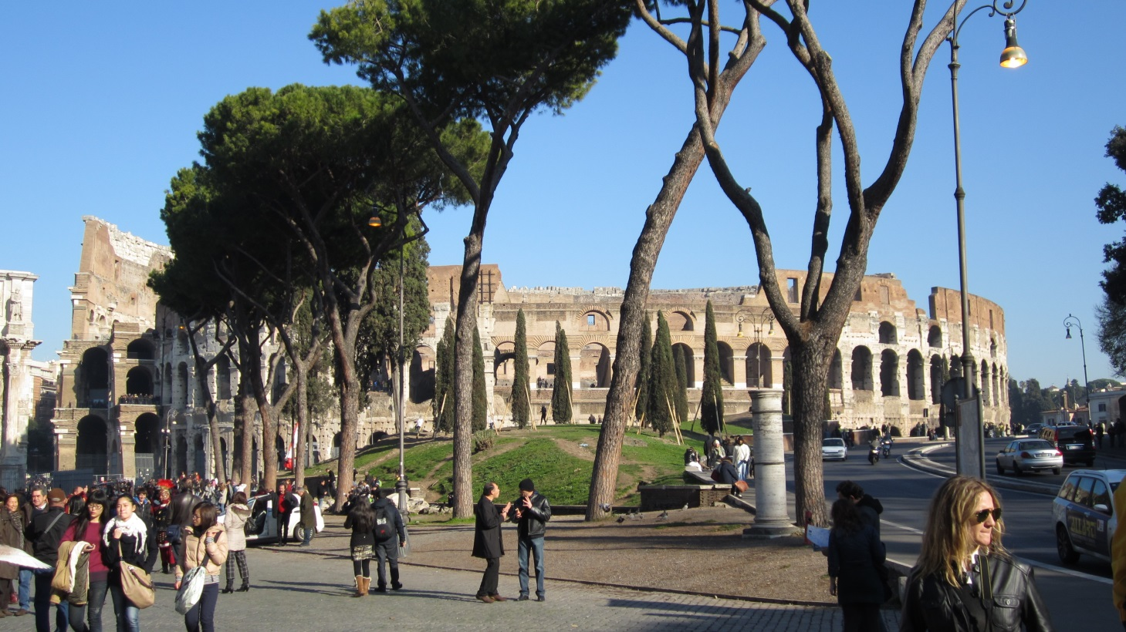
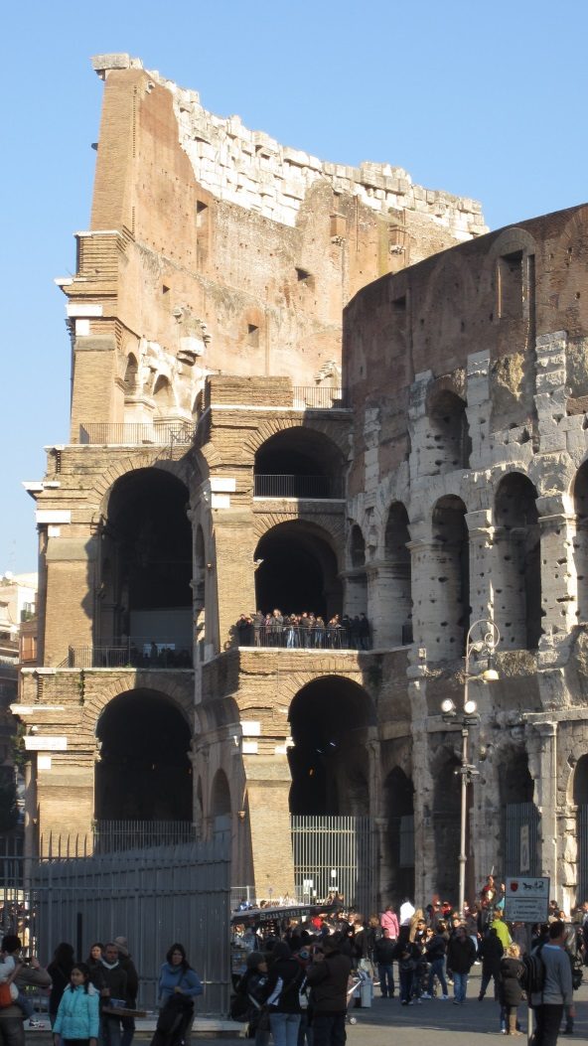
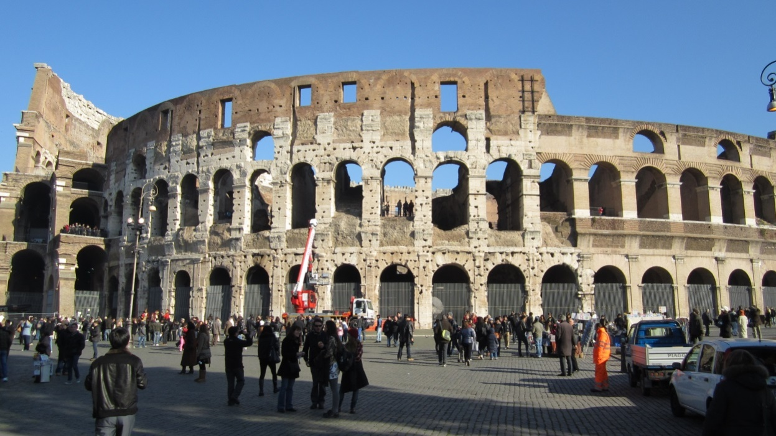
Koloseum

Slide 13
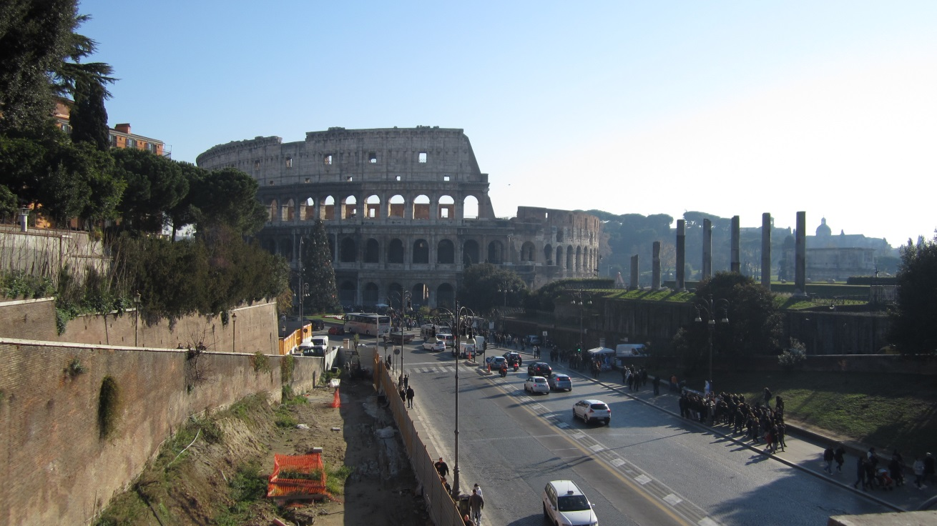
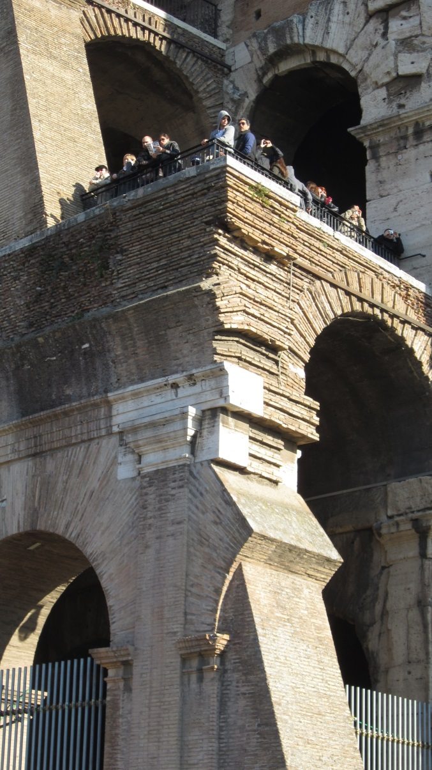
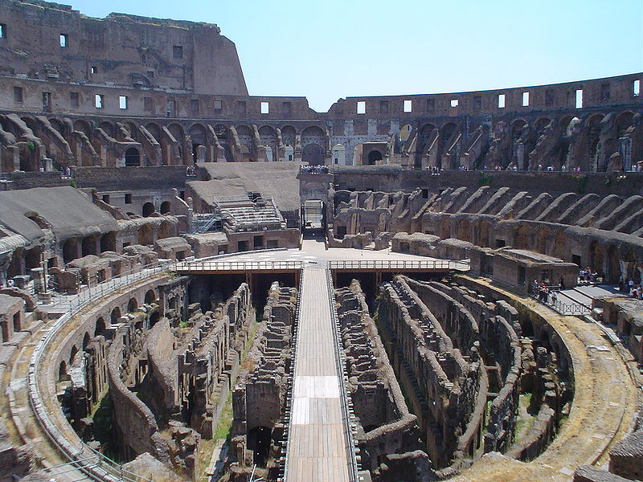

Slide 14
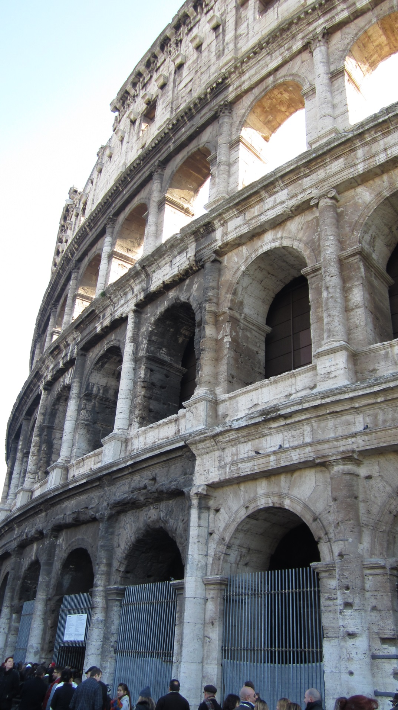
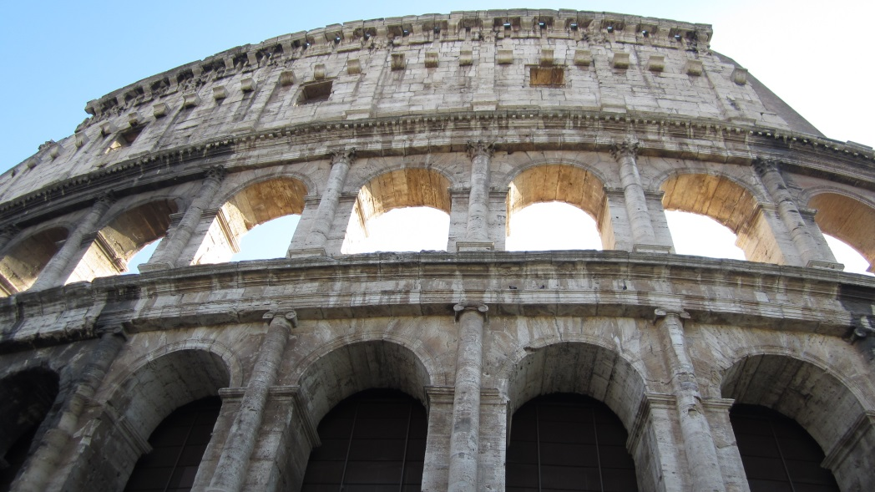
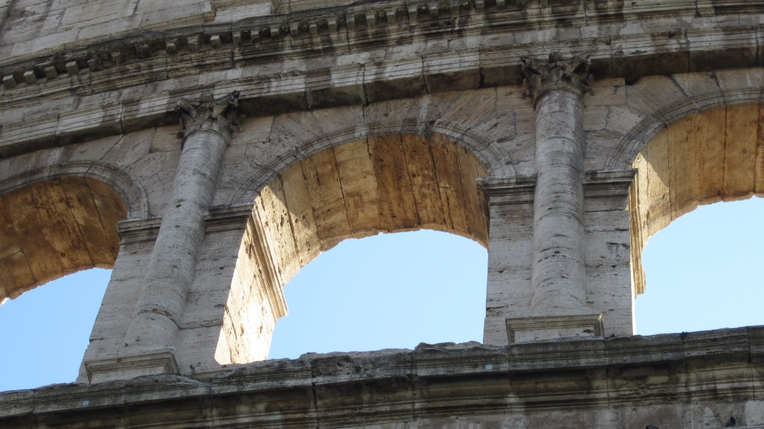

Slide 15
CÍSAŘSKÉ PALÁCE
z latinského Palatinum = pahorek v Římě, paláce se stavěly na Palatinu. Rozlehlé honosné obydlí.
Domitiánův palác na Palatinu.
Jedním z nejznámějších je Diokletiánův palác, do jehož rozsáhlého opevnění byl vestavěn dnešní Split v Chorvatsku.

Slide 16
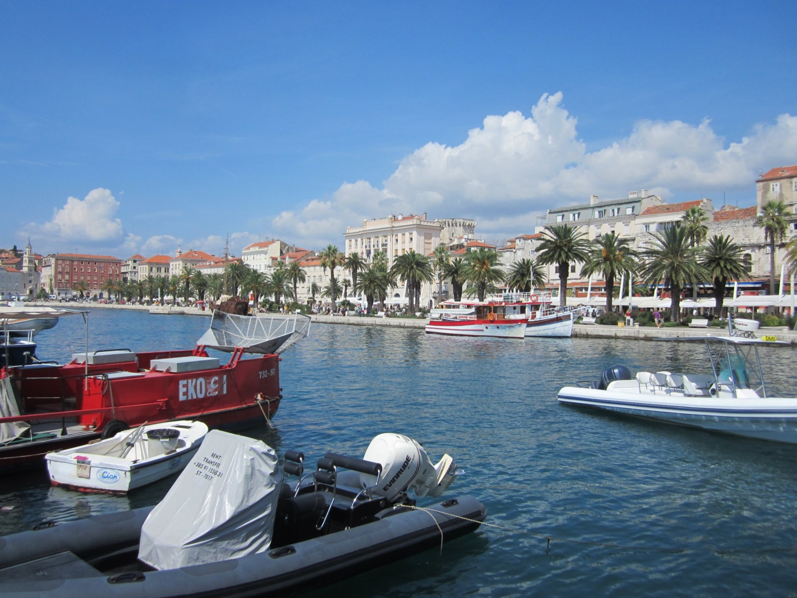
Chorvatsko, Split, pohled od moře na původní průčelí Diokletiánova paláce

Slide 17
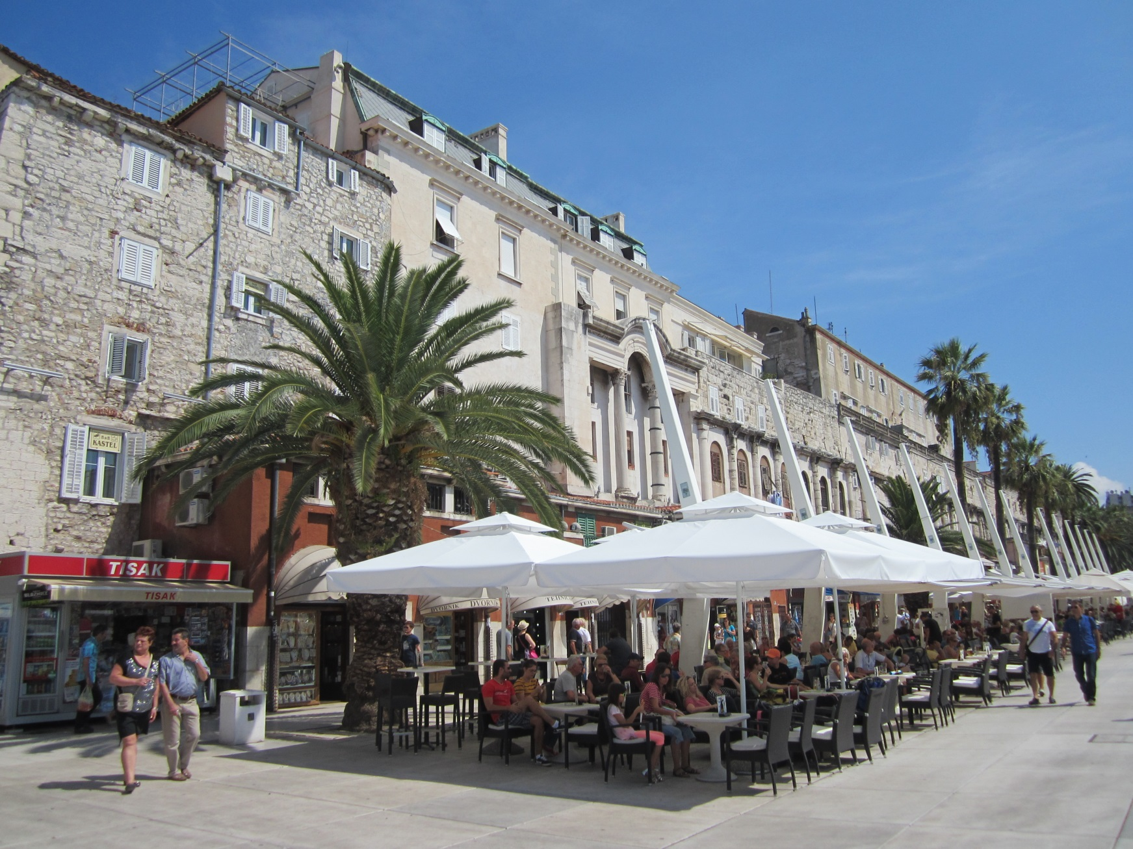
Viz předešlý obrázek, bližší pohled

Slide 18
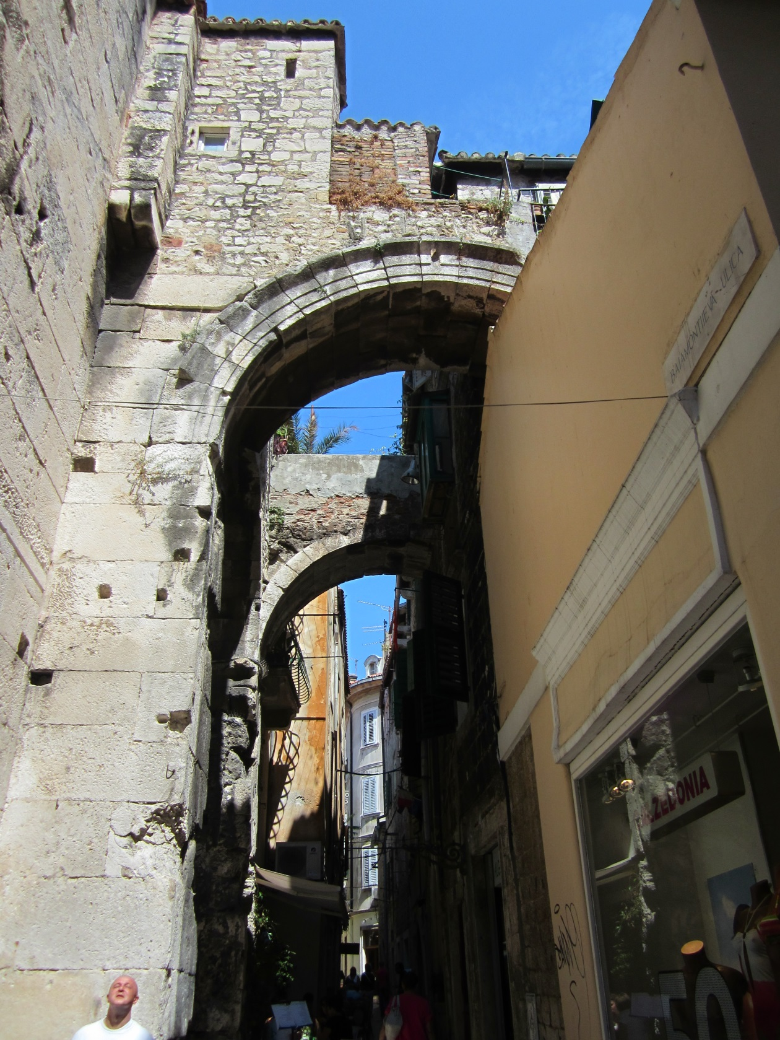
Historické centrum Splitu, pozůstatky paláce

Slide 19
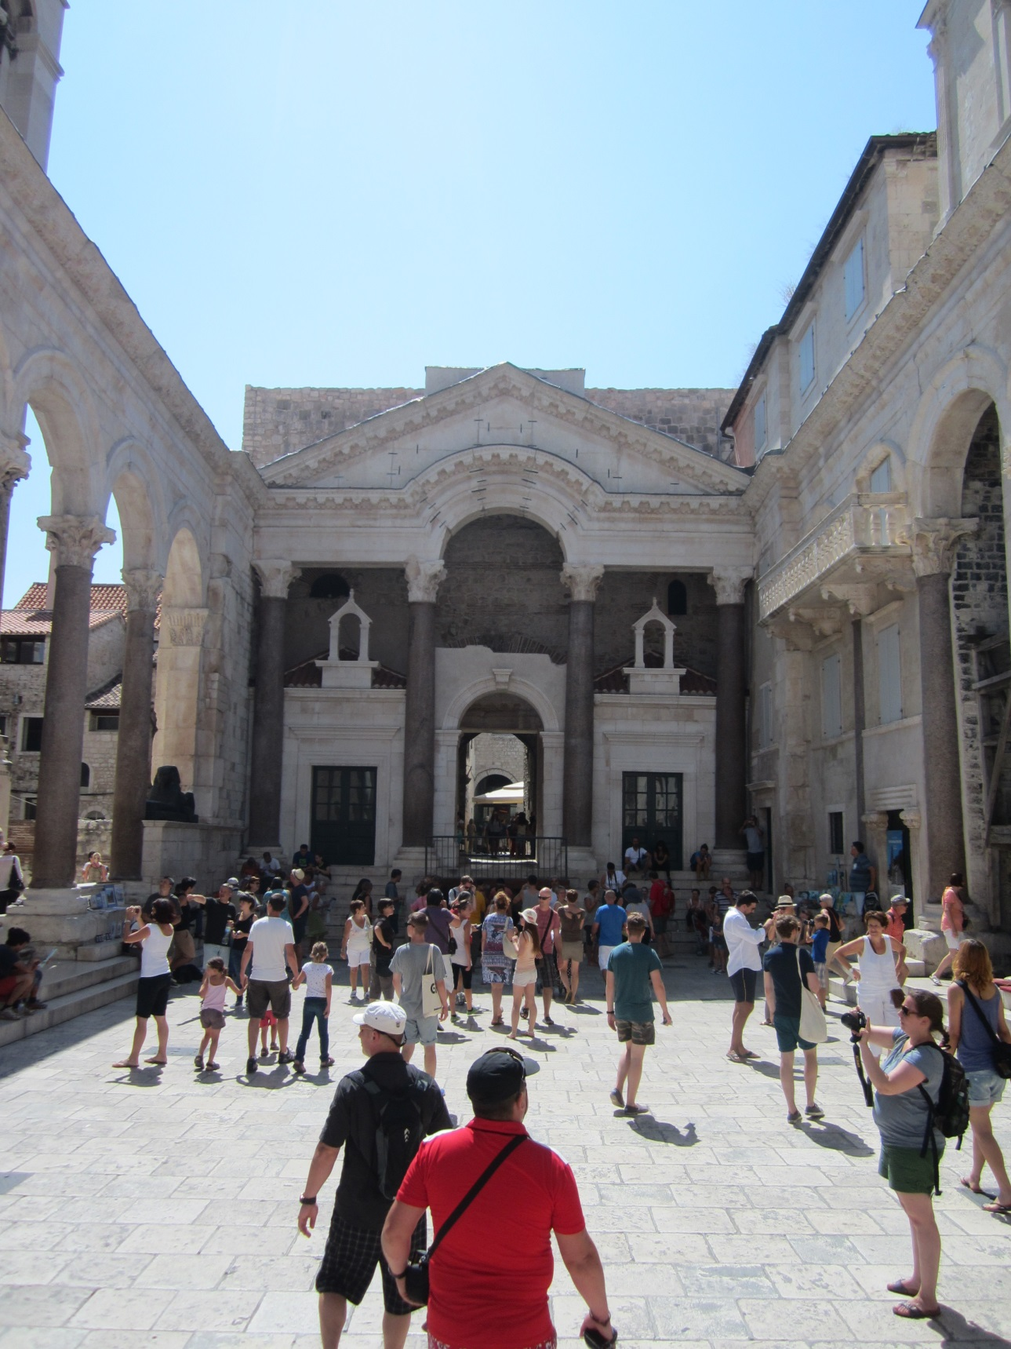
Historické centrum Splitu, pozůstatky paláce

Slide 20
vila
rodinný dům se statkem na venkově, který si stavěli bohatí občané. Odpočinkové místo.
Hadriánova vila v Tivoli 2. st. n.l.

Slide 21
VÍTĚZNÉ OBLOUKY A SLOUPY
VÍTĚZNÝ OBLOUK – triumfální oblouk. Památník na oslavu válečného vítězství v podobě monumentální brány. Byly stavěny vždy u vstupu do města, okrsku nebo fóra. Byly to brány s jedním nebo třemi průchody, nahoře s nápisem a na průčelních i bočních stěnách s reliéfy s válečnými výjevy.

Slide 22
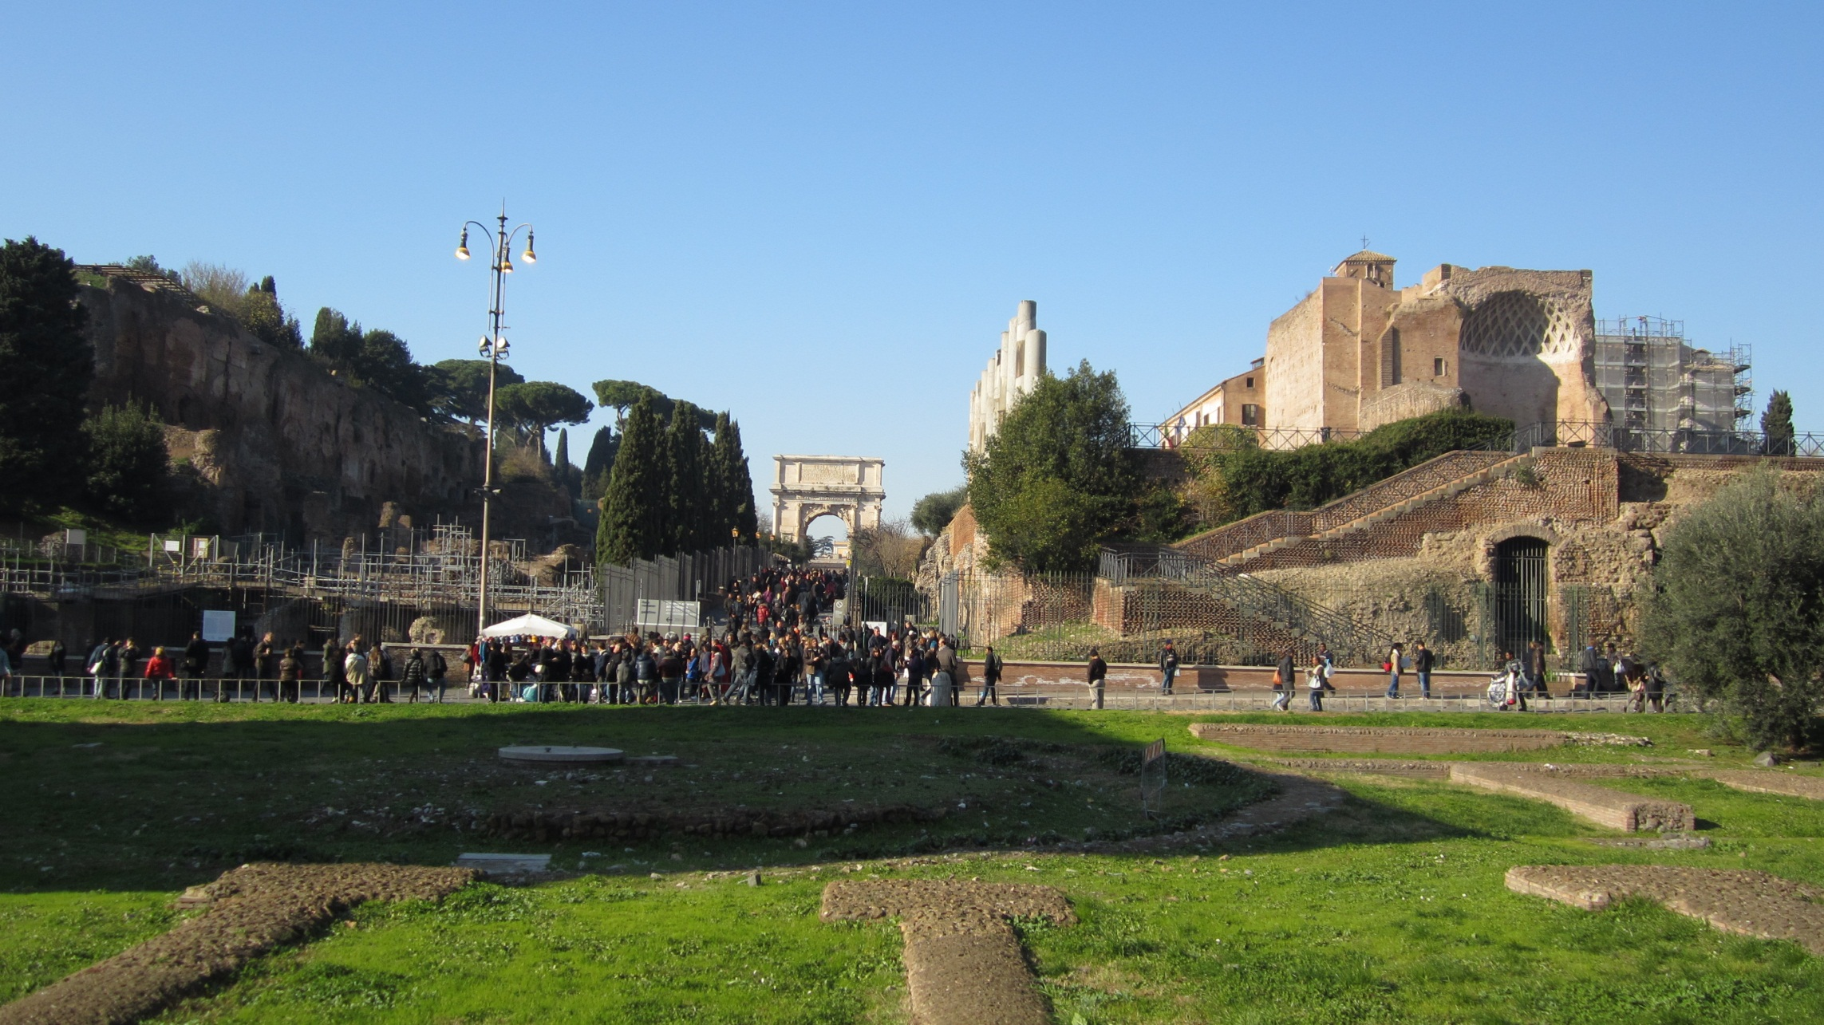
Titův vítězný oblouk,
pohled od Kolosea

Slide 23
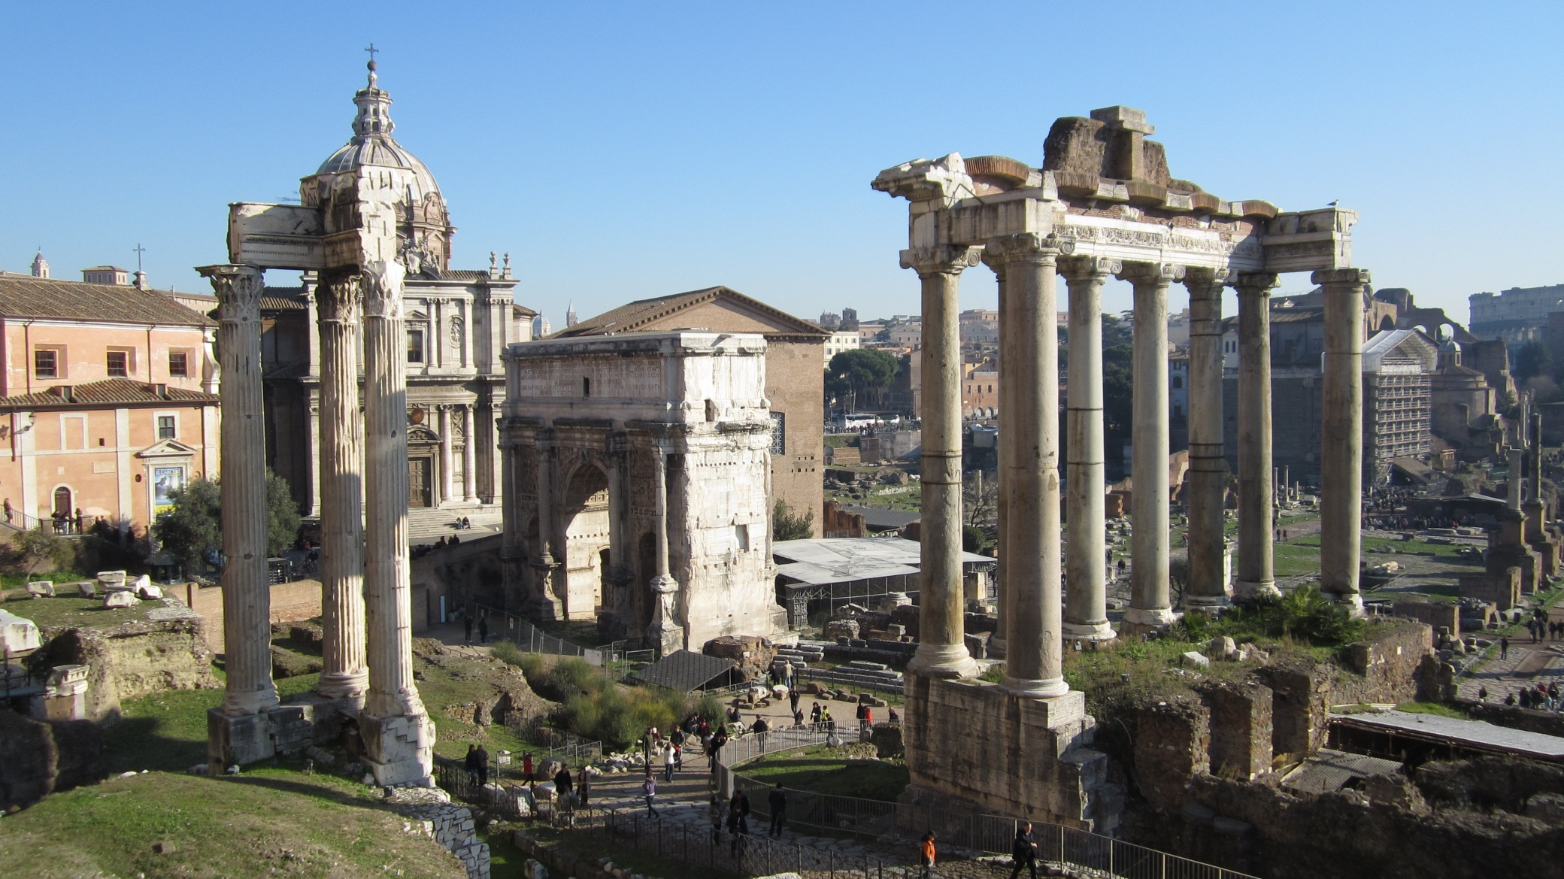
Vítězný oblouk Septima Severa, Fóro Romano

Slide 24
Vítězný oblouk císaře Tita postavený r. 80 na památku dobytí Jeruzaléma, jeden oblouk.
oblouk Septimia Severa (z r. 203, tři oblouky).
Největším dochovaným vítězným obloukem v Římě je Konstantinův vítězný oblouk (z r. 312, tři oblouky).
Vítězné oblouky jsou považovány za originální výtvor architektů císařství.

Slide 25
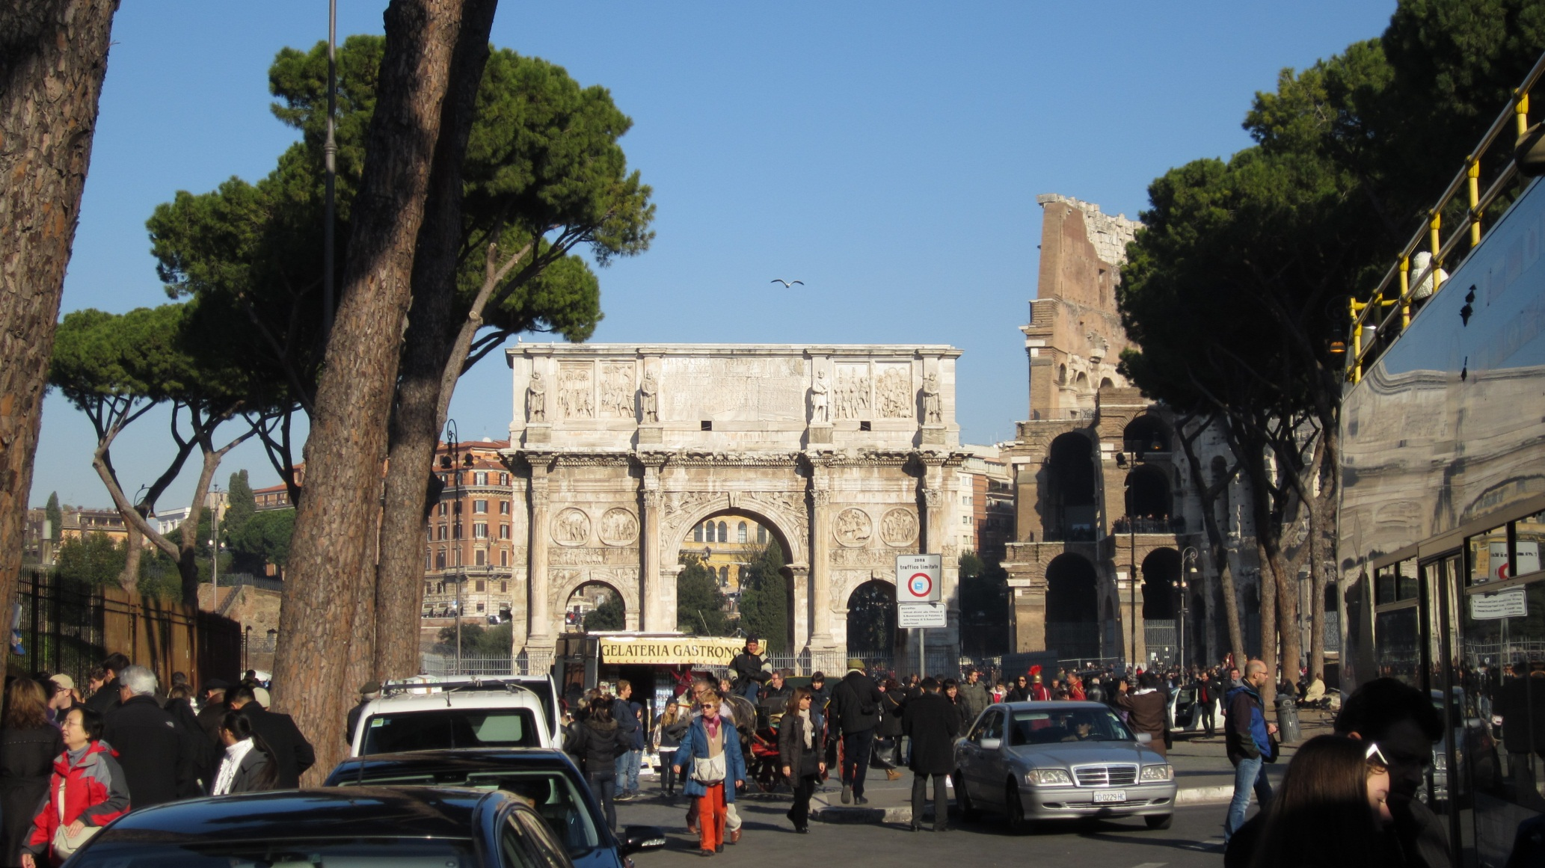
Konstantinův vítězný oblouk

Slide 26
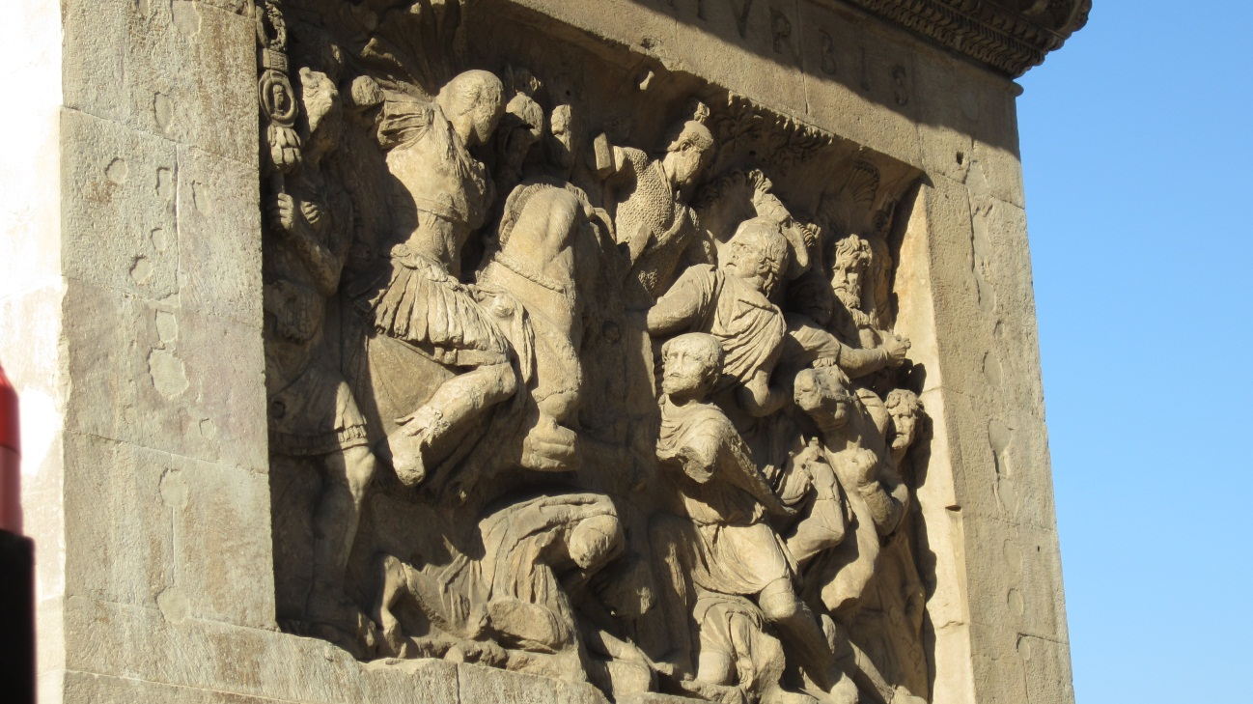
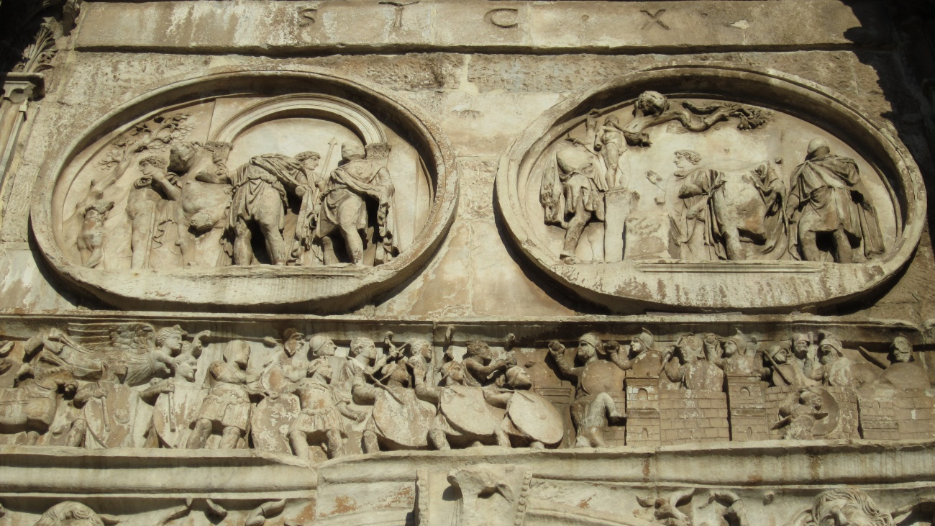
Reliéfy Konstantinova oblouku

Slide 27
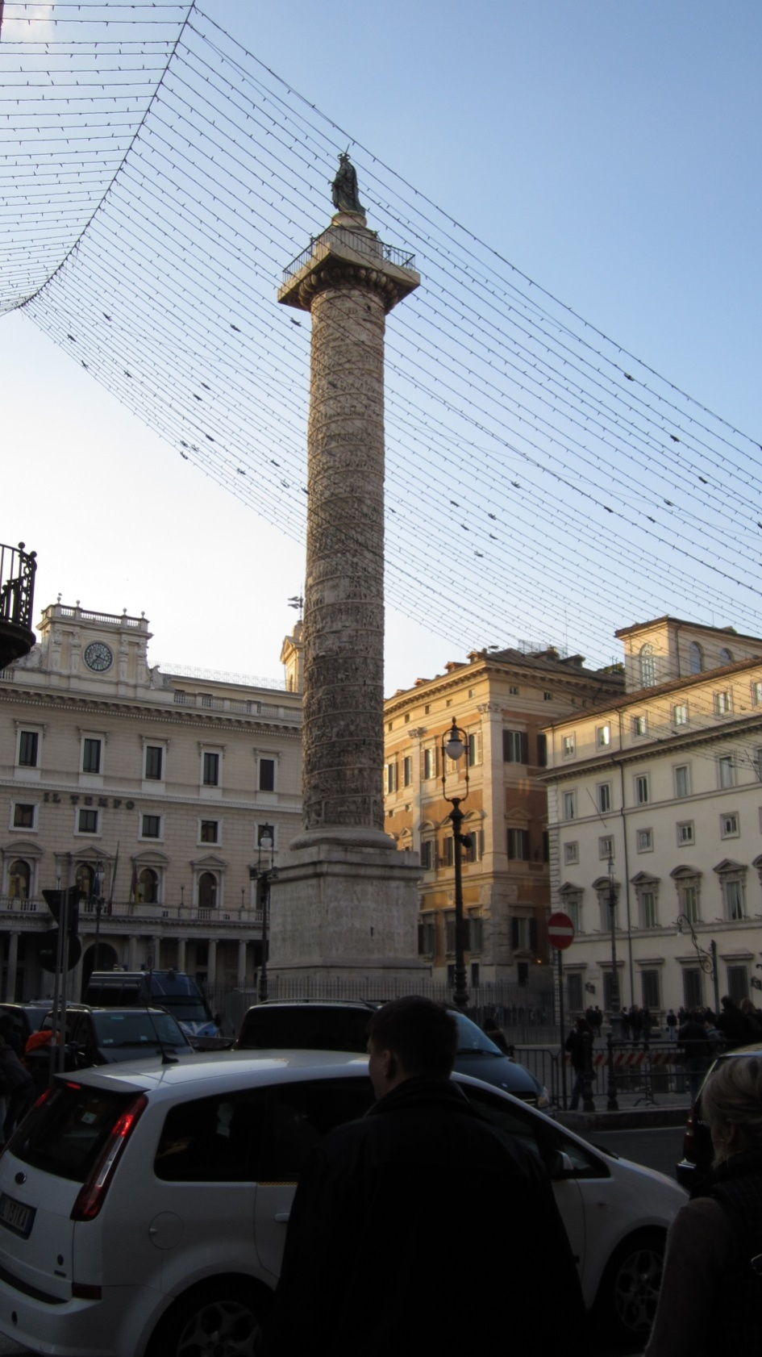
Traianův vítězný sloup na Traianově fóru v Římě
vítězný sloup Marca Aurelia (po r. 180).

Slide 28
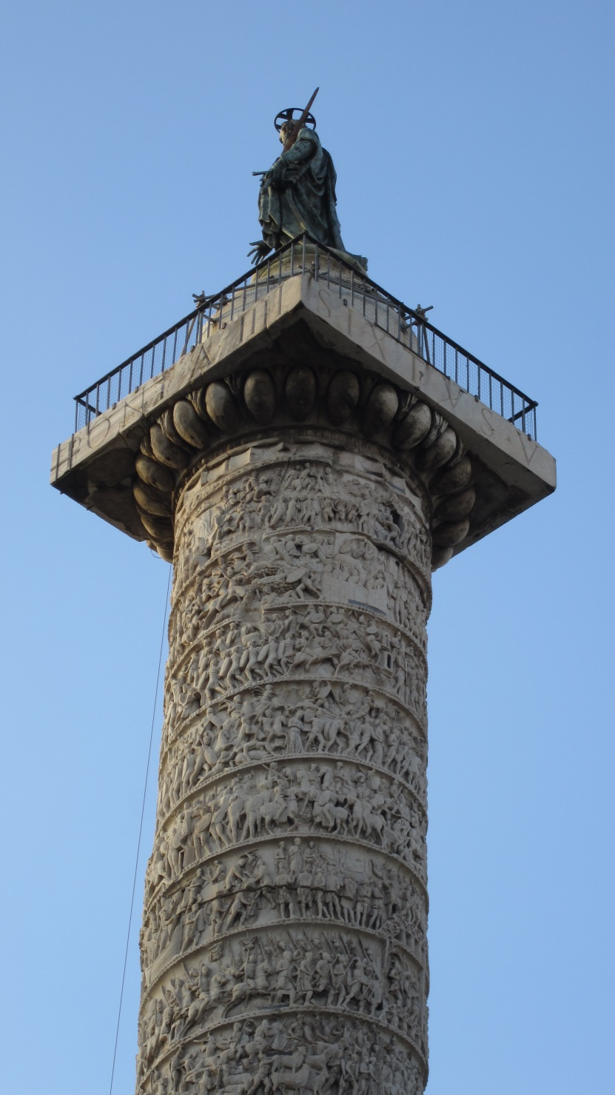
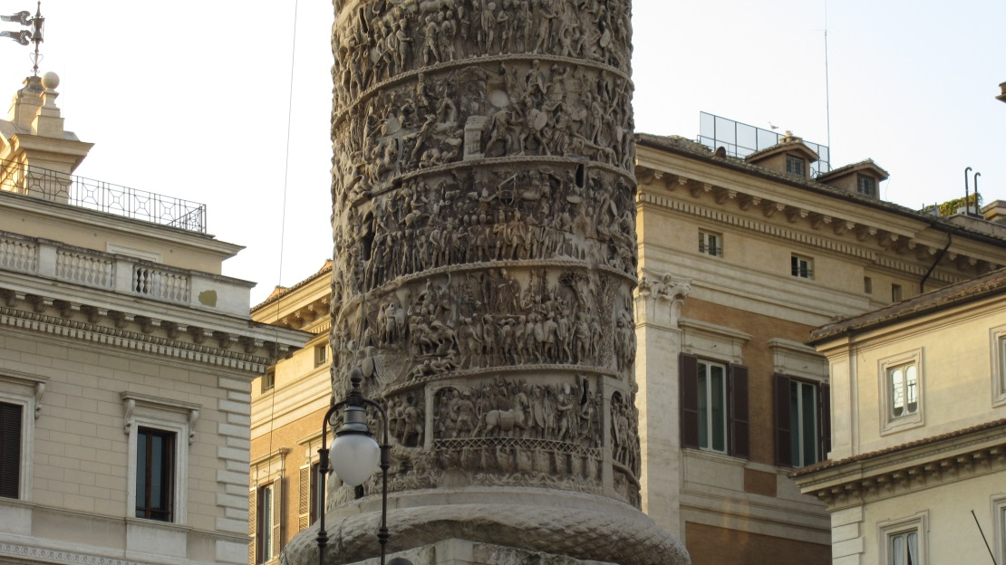
Sloup Marca Aurelia

Slide 29
CÍSAŘSKÉ HROBKY - MAUZOLEA
Hadriánovo (dnes Andělský hrad)
Augustovo na Martově poli

Slide 30
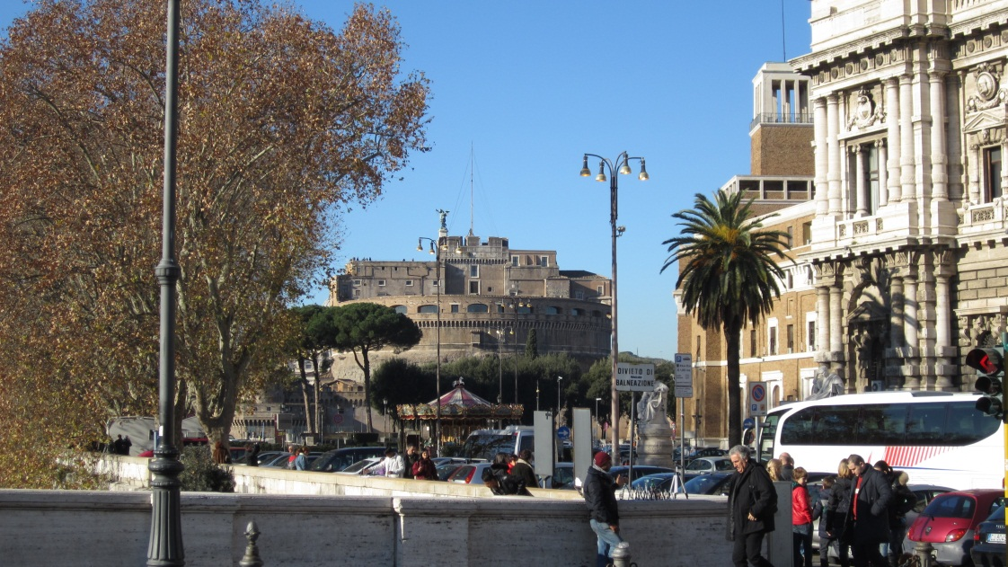
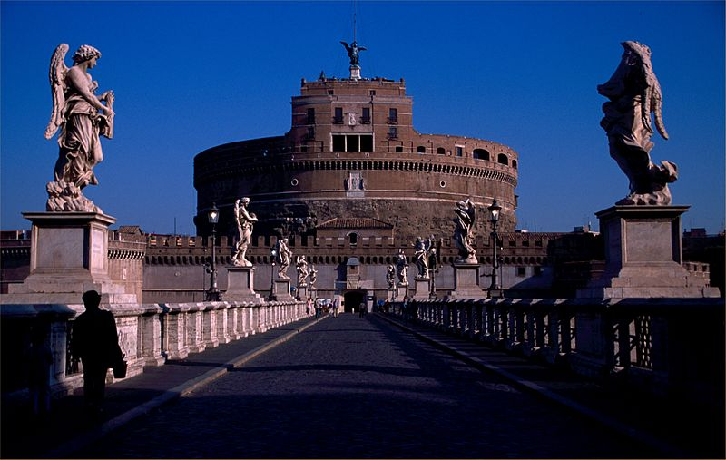
Andělský hrad

Slide 31
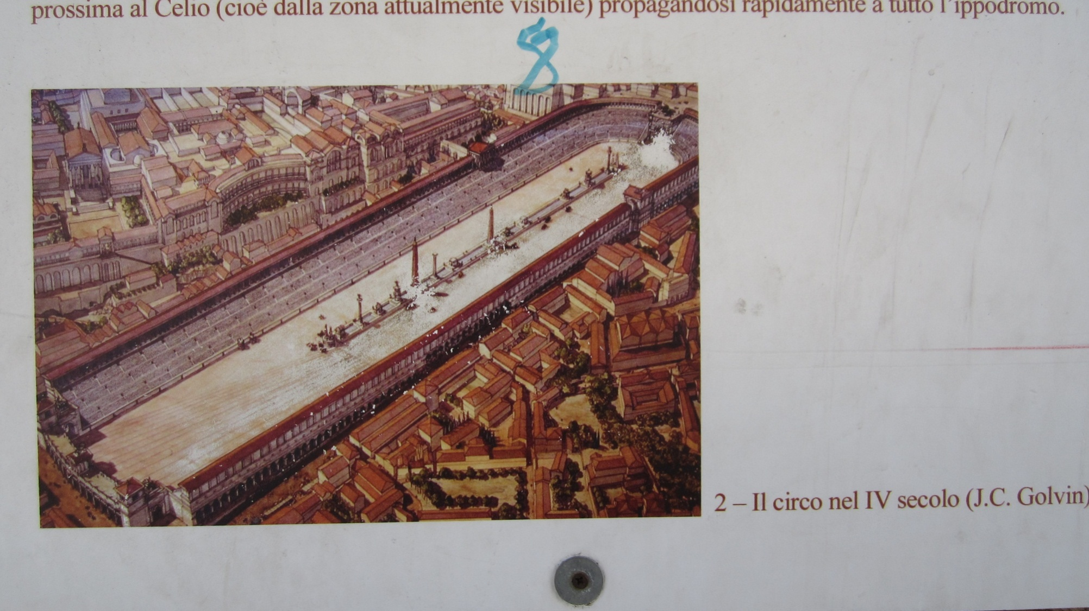
Circus Maximus

Slide 32
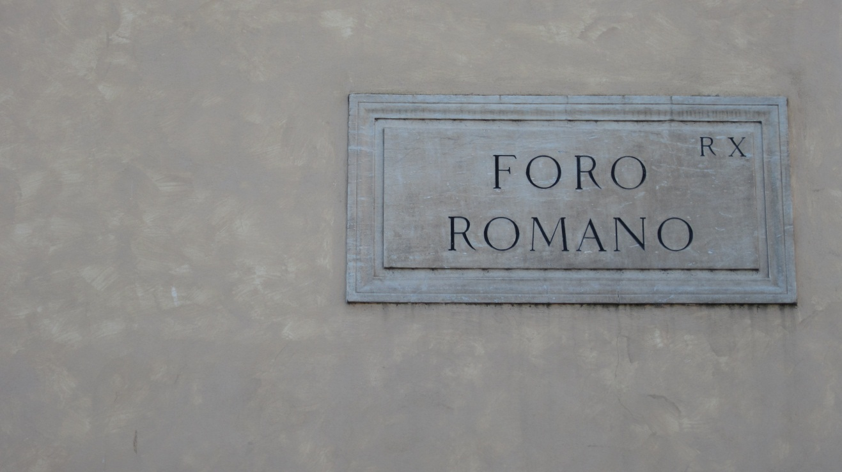
NÁMĚSTÍ - FÓRUM
Fórum Romanum
Augustovo fórum
Traianovo fórum

Slide 33
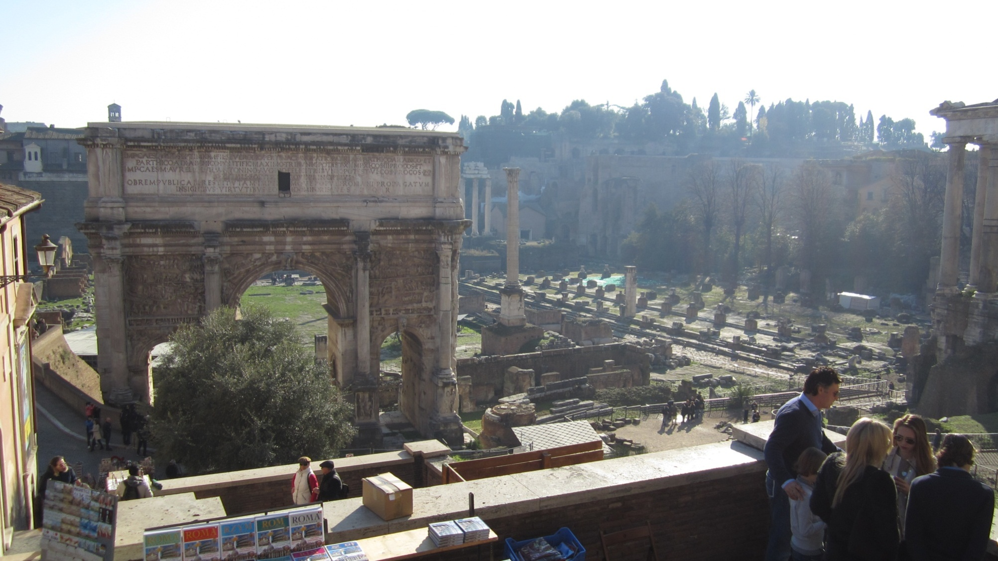
Foro Romano, pohled z Kapitolu

Slide 34
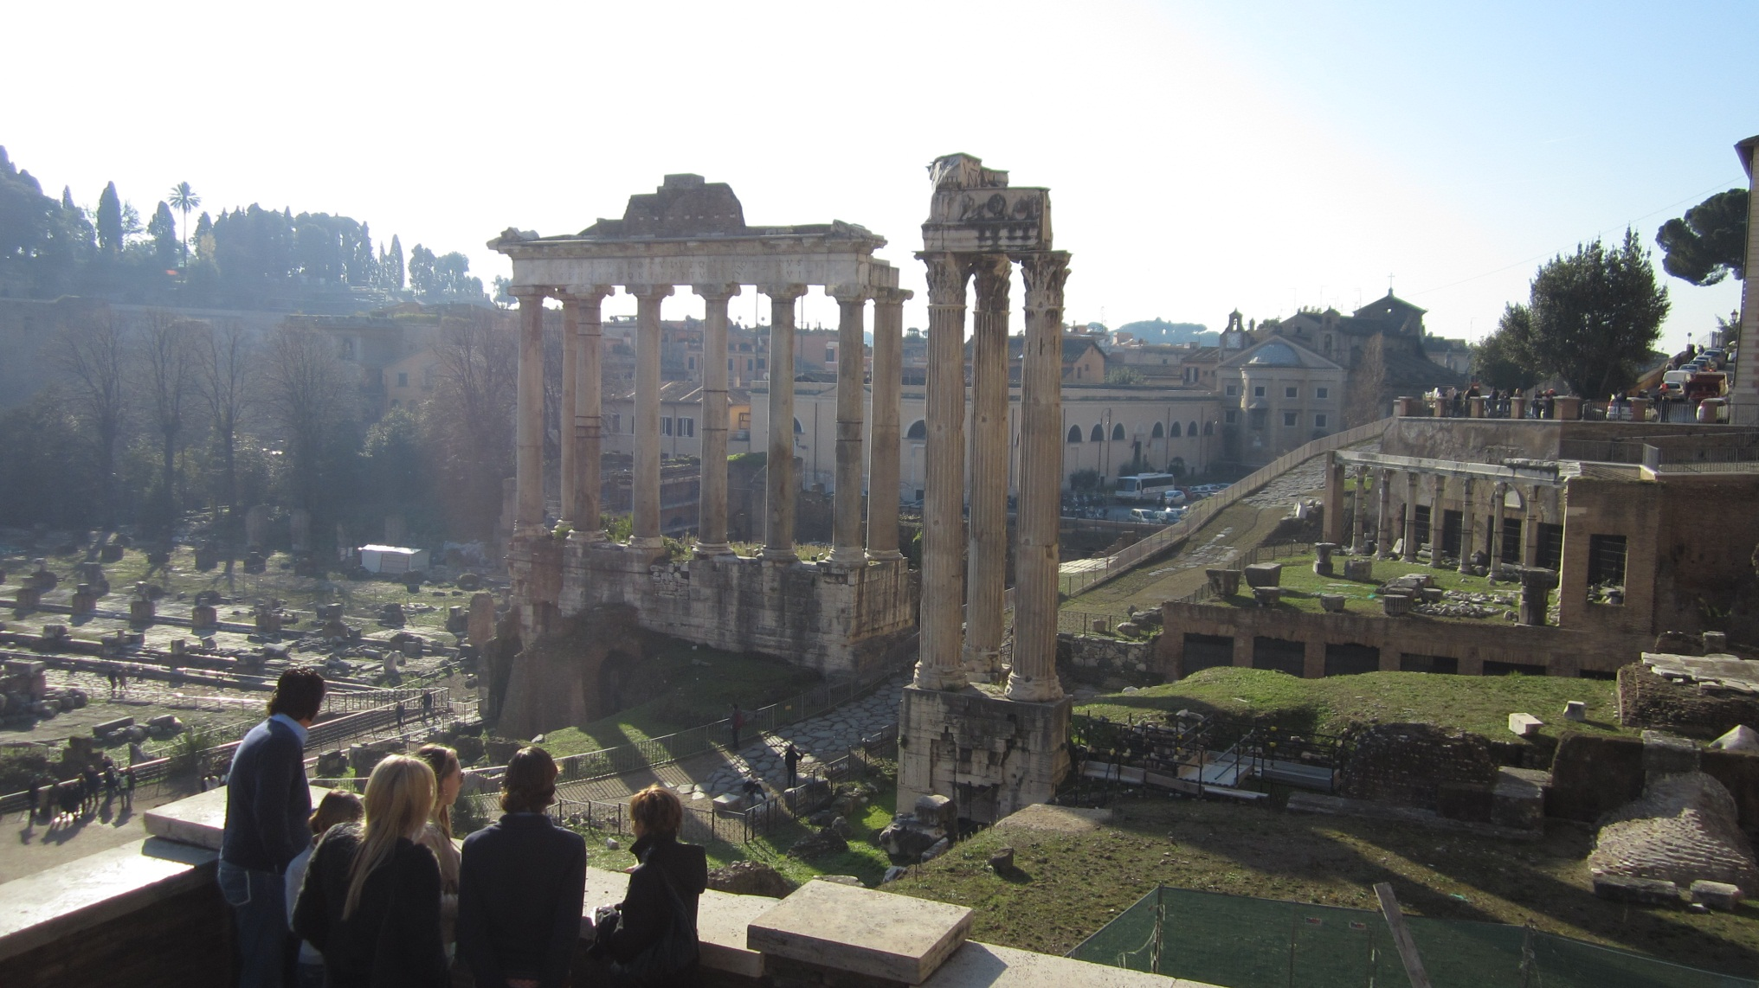

Slide 35
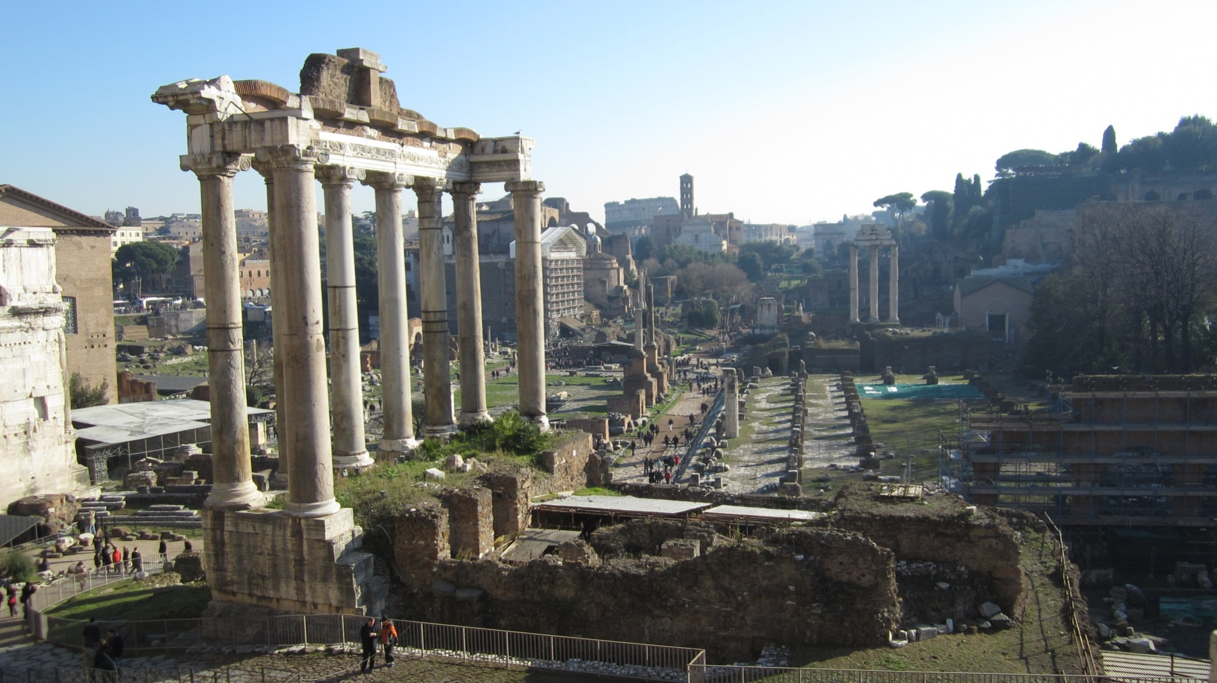
Foro Romano, pohled z Kapitolu,
V pozadí Koloseum.

Slide 36
UŽITKOVÉ STAVBY
Římané dosáhli vynikajících výsledků v užitkovém stavebnictví.
Postavili na 90 000 km vydlážděných silnic.
Vybudovali -viadukty (mosty)
-akvadukty (vodovody)
-kanály (hlavní římský kanál – cloaca maxima, prý z 6. st. př. n. l.)

Slide 37
VÝZNAM ŘÍMSKÉ ARCHITEKTURY
K největšímu stavebnímu rozmachu došlo za vlády císařů Traiana, Nera a Hadriána.
Římská architektura dala světu:
  nové druhy a typy architek.
  principy a motivy
  z ní vyšla nejen architektura raně křesťanská, ale k ní se vracely i renesance, barok a všechny klasicismy.
Užívala řeckých slohů = dórský, iónský, korintský, od Etrusků převzala řád toskánský a vynalezla řád kompozitní.
Užívala soustavu architrávovou i obloukovou.

Slide 38
OPAKOVÁNÍ
Kdo ovlivnil římskou architekturu a čím? Co Římané převzali?
Vyjmenuj hlavní znaky římské architektury:
Co je to PANTHEON?
Nakresli BAZILIKU a charakterizuj ji:
Jak se nazývá nejznámější amfiteátr?
Podle čeho vzniklo slovo PALÁC?
Napiš 2 vítězné oblouky a 1 vítězný sloup:
Jak se jinak nazývá Andělský hrad?
Jaké užitkové stavby stavěli Římané?
Napiš, v čem spočíval význam římské architek.?

Slide 39
ZDROJE
Literatura:
BALEKA, J.: Výtvarné umění, výkladový slovník. Praha: Akademia, 1997.
BLAŽÍČEK, O.: Slovník pojmů z dějin umění. Praha: Odeon, 1991.
LISOVÝ, I.: Přehled dějin starověku. Ostrava: FF OU, 2010.
MRÁZ, B.: Dějiny výtvarné kultury I. Praha: IDEA SERVIS, 1998.
KOL. autorů: Slovník antické kultury. Praha: Nakl. Svoboda, 1974.
Zdroje:
Vlastní archiv
http://upload.wikimedia.org/wikipedia/commons/6/6c/BAZILIKA.png 2. 5. 2014

